Slide 2
Notes:
Partsorganisationerna som står bakom Suntarbetsliv.

Slide 3
OSA = organisatorisk och social arbetsmiljö
Organisatorisk arbetsmiljö
Hur arbetet ordnas, styrs och kommuniceras.
Hur beslut fattas i verksamheten.
Social arbetsmiljö
Hur vi samspelar och pratar med varandra.
Notes:
Organisatorisk och social arbetsmiljö förkortas ofta OSA.
Organisatorisk arbetsmiljö handlar om hur arbetet ordnas, styrs och kommuniceras. Och även hur beslut fattas i verksamheten.
Social arbetsmiljö handlar om hur vi samspelar och pratar med varandra.

Slide 4
OSA – krav och möjlighet
Regleras i Arbetsmiljöverkets föreskrifter AFS 2015:4
Arbetsgivarens ansvar
Att följa föreskrifterna skapar förutsättningar för en effektiv och frisk arbetsplats som uppfyller verksamhetsmålen.
Notes:
OSA regleras i Arbetsmiljöverkets föreskrifter AFS 2015:4. Det är arbetsgivarens ansvar att organisationen uppfyller föreskrifternas krav.
Samtidigt är det viktigt att inte bara betrakta detta som krav från Arbetsmiljöverket. Det är också en framgångsfaktor att uppfylla dem eftersom föreskrifterna i praktiken visar vägen till hur man skapar en effektiv och frisk arbetsplats som uppfyller verksamhetsmålen.

Slide 5
Vinster av att jobba aktivt med OSA
Engagemang och bättre arbetsresultat
Bättre stämning och färre konflikter
Attraktiv arbetsplats
Lägre sjukfrånvaro
Källa:
https://www.suntarbetsliv.se/forskning/organisatorisk-och-social-arbetsmiljo/11-vinster-av-att-jobba-med-osa/
Notes:
Forskningen pekar på stora vinster av att jobba aktivt och förebyggande med den organisatoriska och sociala arbetsmiljön:
Lägre sjukfrånvaro
Både individ, organisation och samhälle vinner på förbättringar som minskar fysisk och psykisk ohälsa. Brister i OSA ökar risken för fysisk ohälsa, t.ex. hjärt- och kärlsjukdom, ryggproblem och annan värk. Det ökar också risken för psykisk ohälsa, t.ex. sömnstörningar, nedstämdhet, depression och utmattning.
Engagemang och bättre arbetsresultat
På en schysst arbetsplats tenderar medarbetarnas frivilliga engagemang och hjälpsamhet att öka. Den som trivs och mår bra fattar bättre beslut, presterar mer och gör helt enkelt ett bättre jobb. Då blir det också bättre för patienter, klienter, elever etc.
Bättre stämning och färre konflikter
Otydlighet, ohälsosam arbetsbelastning och kränkningar kan göra medarbetare nedstämda, lättirriterade och negativa vilket kan leda till samarbetssvårigheter.
Attraktiv arbetsplats
Den som trivs på arbetet blir gärna kvar. Det blir också lättare att rekrytera ny personal till en arbetsplats med lagom arbetsbelastning, schysst arbetsklimat och hälsofrämjande arbetstider.
Källa:
https://www.suntarbetsliv.se/forskning/organisatorisk-och-social-arbetsmiljo/11-vinster-av-att-jobba-med-osa/

Slide 6
Ur AFS 2015:4
6 § Arbetsgivaren ska se till att chefer och arbetsledare har nedanstående kunskaper:
Hur man förebygger och hanterar ohälsosam arbetsbelastning
Hur man förebygger och hanterar kränkande särbehandling
Arbetsgivaren ska se till att det finns förutsättningar att omsätta dessa kunskaper i praktiken.
Allmänna råd: Ett sätt för arbetsgivaren att tillföra kunskaper är att ge utbildning, gärna för chefer, arbetsledare och skyddsombud tillsammans. Det underlättar för chefer och arbetsledare när även skyddsombuden har motsvarande kunskaper […]
Notes:
Arbetsgivaren ska leva upp till Arbetsmiljöverkets föreskrifter.
Alla chefer och arbetsledare som har ett delegerat arbetsmiljöansvar ska enligt föreskrifterna veta hur man kan hantera och förebygga ohälsosam arbetsbelastning och kränkande särbehandling. Och de ska också ha förutsättningar att arbeta med de här frågorna. I föreskrifternas allmänna råd pekas på vikten av att chefer och skyddsombud utbildas tillsammans.

Slide 7
Vanliga frågor hos chefer
Hur ser mitt ansvar ut i att verksamheten lever upp till OSA-föreskrifterna?
Vad ska jag göra och när vet jag att jag gjort tillräckligt?
Hur kan jag utvärdera och följa upp det vi gör inom OSA?
Hur samverkar jag med medarbetare och skyddsombud i OSA-frågorna?
Var och hur ska jag börja?

Slide 8
Suntarbetsliv
Förening som drivs gemensamt av de fackliga organisationerna och arbetsgivarorganisationerna SKR och Sobona
Uppgift: Bidra till friska arbetsplatser inom kommuner, regioner och kommunala företa
Forskningsbaserat
Partsgemensamt
Kostnadsfritt
www.suntarbetsliv.se
Notes:
Suntarbetsliv är en förening som är till för alla i kommuner, regioner och kommunala företag. Alla stöd och verktyg är forskningsbaserade och kostnadsfria. Innehållet är kvalitetssäkrat och förankrat hos de centrala parterna.

Slide 9
Notes:
OSA-utbildningen från Suntarbetsliv ger chefer och skyddsombud en gemensam bas.
Anpassad för kommuner, regioner och kommunala företag.

Slide 10
Notes:
Sätt på ljudet och klicka igång filmen!
Om filmen inte startar kan du visa den på OSA-utbildningens startsida istället:
https://osautbildningen.suntarbetsliv.se

Slide 11
OSA-utbildningen för kommuner, regioner och kommunala företag
Syfte: Öka kompetensen hos chefer och skyddsombud och samtidigt inspirera till att arbeta med OSA i vardagen.
Omfattning: Halvdag
Deltagare: Chefer och skyddsombud tillsammans
Notes:
Syftet med utbildningen är att öka kompetensen hos chefer och skyddsombud och samtidigt inspirera till att arbeta med och utveckla den organisatoriska och sociala arbetsmiljön – löpande i vardagen.
Den genomförs under en halvdag i grupp i egen regi.
Den är utformad för att chefer och skyddsombud ska gå tillsammans. På så sätt gynnas samverkan och samarbete.

Slide 12
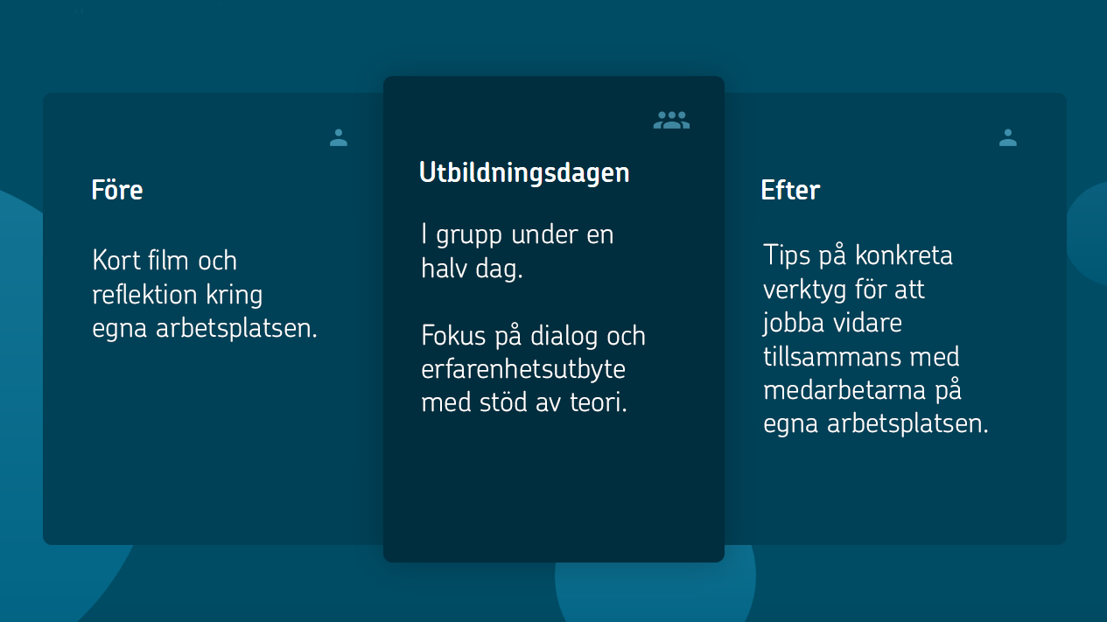
Notes:
För att starta deltagarnas tankeprocess får de möjlighet att förbereda sig genom att före utbildningsdagen se en kort film och reflektera på egen hand över OSA på den egna arbetsplatsen. Detta gynnar både dialogen och lärandet vid det kommande utbildningstillfället.
Utbildningsdagen genomförs i grupp under en halv dag med utbildningsledare från den egna organisationen. Fokus ligger på dialog och erfarenhetsutbyte med stöd av teori.
Efter utbildningen får deltagarna tips om konkreta verktyg för att jobba vidare med den organisatoriska och sociala arbetsmiljön tillsammans med medarbetarna på den egna arbetsplatsen.

Slide 13
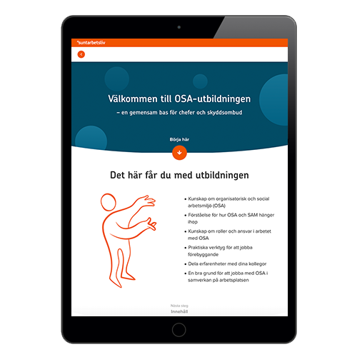
Innehåll
Vad OSA är och hur det hänger ihop med SAM (systematiskt arbetsmiljöarbete)
Roller och ansvar inom OSA
Arbetsbelastning
Kränkande särbehandling
Arbetstidens förläggning
Notes:
Utbildningen varvar teori och praktik med dialog och utgår från ett lärande som kan knytas till arbetsplatsen. Detta gås igenom:
Vad OSA är och hur det hänger ihop med det systematiska arbetsmiljöarbetet
Roller och ansvar inom OSA klargörs
Hur man förebygger och hanterar ohälsosam arbetsbelastning
Hur man förebygger och hanterar kränkande särbehandling
Hur man förlägger arbetstider

Slide 14
Utbildningsledare
Egna internt utsedda
I samverkan – arbetsgivar- och arbetstagarsidan. T.ex. HR och huvud-skyddsombud.
Stödmaterial för planering och genomförande
Notes:
Utbildningsledare hämtas från den egna organisationen. Fördelen med det är att dialogen och frågorna hålls verksamhetsnära och relevanta för deltagarna. Utbildningsledarna kan också göra anpassningar och anknyta till organisationens policys, rutiner och erfarenheter.
Rekommendationen är att precis som att chefer och skyddsombud går utbildningen och får en grund för samverkan, så jobbar även utbildningsledarna i par. Det skulle t.ex. kunna vara ett team från HR-avdelningen och huvudskyddsombuden.
Det finns stödmaterial som underlättar för planering och genomförande.

Slide 15
Fördelar
Kostnadseffektivt
Flexibelt
Partsgemensamt material
Fokus på samverkan
Mellan chef och skyddsombud
Mellan chef och medarbetare
Notes:
Sammanfattning:
Kostnadseffektivt och flexibelt. Kostnadsfritt grundmaterial som kan anpassas för organisationen och egna styrdokument.
Effektivt att genomföra med egna utbildningsledare som kan säkra kvalitet och anpassningar.
Partsgemensamt material som är förankrat centralt hos arbetsgivar- och arbetstagarorganisationerna.
Chefer och skyddsombud tillsammans som sedan kan jobba vidare på arbetsplatsen som ett team. Understödjer praktisk verksamhetsnära samverkan

